Slide 1
Chương 5
Thị trường công cụ tài chính phái sinh

Slide 2
Cấu trúc chương
Thị trường kỳ hạn
Thị trường tương lai
Thị trường quyền chọn
Thị trường hoán đổi
Sự hình thành và phát triển của thị trường công cụ TCPS Việt Nam

Slide 3
Tài liệu
Chương 11, giáo trình Financial Institutions, Markets & Money; David S. Kidwell, David W. Blackwell, David A. Whidbee, Richard W. Sias; John Wiley & Sons (2012).
Chương 13, 14, giáo trình Financial Markets and Institutions; Jeff Madura; South-Western Cengage Learning (2010).
Giáo trình Chứng khoán phái sinh & Thị trường chứng khoán phái sinh, Đào Lê Minh, Ủy Ban Chứng Khoán Nhà Nước (2016).

Slide 4
5.1. Thị trường công cụ tài chính phái sinh
5.1.1. Khái quát về thị trường công cụ tài chính phái sinh
Công cụ tài chính phái sinh là công cụ tài chính mà giá trị phụ thuộc vào (hoặc bắt nguồn từ) giá trị của các tài sản cơ sở.
Các loại hợp đồng phái sinh phổ biến:
- Hợp đồng kỳ hạn,
- Hợp đồng tương lai,
- Hợp đồng quyền chọn,
- Hợp đồng hoán đổi.
  Các công cụ CKPS rất quan trọng trong việc quản trị rủi ro bởi tính hiệu quả về chi phí khi sử dụng các công cụ này.
Notes:
Tài sản cơ sở: hàng hóa (nông sản, kim loại, nhiên liệu)
lãi suất (liên ngân hàng, tín phiếu kho bạc, trái phiếu chính phủ, trái phiếu chính quyền địa phương)
chỉ số cổ phiếu
ngoại hối

Slide 5
5.1. Thị trường công cụ tài chính phái sinh
5.1.2. Một số mô hình tổ chức thị trường CCTCPS
5.1.2.1. Thị trường tập trung (Sở GD chứng khoán)
Thị trường tập trung giao dịch các hợp đồng được chuẩn hóa theo những quy định của Sở giao dịch.
Một số thị trường điển hình:
- Sở giao dịch quyền chọn Chicago - The Chicago Board Options Exchange (CBOE, www.cboe.com)
  - Trung tâm giao dịch Chicago Board of Trade (CBT)
  - Sở giao dịch hợp đồng tương lai Chicago Mercantile Exchange (CME)

Slide 6
5.1. Thị trường công cụ tài chính phái sinh
5.1.2. Một số mô hình tổ chức thị trường CCTCPS
5.1.2.2. Thị trường OTC
Điện thoại và máy tính được kết nối giữa người mua người bán (các hợp đồng không được thoả thuận tại sàn giao dịch)
Các hợp đồng thường là giữa hai định chế tài chính hoặc giữa một định chế tài chính và một khách hàng.
Các điều kiện của HĐ không phải theo những điều kiện cụ thể của sở giao dịch, được thiết kế theo các yêu cầu của khách hàng.
Rủi ro khi giao dịch tại thị trường OTC là rủi ro khi đối tác không tôn trọng hợp đồng.

Slide 7
5.2. Thị trường kỳ hạn
Thị trường kỳ hạn
Là nơi để mọi người sắp xếp trao đổi các HĐ kỳ hạn phù hợp với nhu cầu.
HĐKH là một sự thỏa thuận giữa hai bên để mua hoặc bán một tài sản cơ sở ở một mức giá xác định vào một ngày được xác định trước trong tương lai.
Người mua HĐKH là người giữ vị thế mua và bắt buộc phải trả mức giá kỳ hạn để mua tài sản cơ sở.
Người bán HĐKH là người giữ vị thế bán và có trách nhiệm phải bán tài sản cho người mua HĐKH với giá kỳ hạn.
Notes:
Vào ngày …. Bạn A Hợp đồng kỳ hạn mua 1 tấn gạo của bạn B sau 3 tháng, mức giá 1 tấn = 20tr.
A: người mua; giữ vị thế mua kỳ hạn
B: người bán; giữ vị thế bán kỳ hạn
Tài sản cơ sở: Gạo
Giá thanh toán: 20tr/ tấn
Ngày giao dịch: 16/1/2017
Tại thời điểm đáo hạn, ngày giao dịch, bất kể giá gạo trên thị trường là bao nhiêu, B bắt buộc phải bán gạo với mức giá đã cam kết là 20tr/ tấn; và A phải mua 1 tấn của B với giá đó.

Slide 8
5.2. Thị trường kỳ hạn
Thị trường kỳ hạn
Thời điểm tương lai mà người mua thanh toán cho người bán được gọi là ngày thanh toán (settlement date)
Thông thường cả hai đối tác bị giới hạn bởi những điều khoản của hợp đồng và không thể chấm dứt hợp đồng sớm trừ khi họ thương lượng lại hợp đồng trước khi nó đến hạn.

Slide 9
5.3. Thị trường tương lai
Hợp đồng tương lai tương tự như hợp đồng kỳ hạn, cũng là một sự thỏa thuận giữa hai bên để mua hoặc bán một tài sản ở một mức giá xác định vào một ngày được xác định trước trong tương lai.
Về bản chất, hợp đồng kỳ hạn và hợp đồng tương lai có nhiều đặc điểm giống nhau. Tuy nhiên, hai hợp đồng này có những điểm khác nhau đáng kể, chúng được giao dịch ở các thị trường khác nhau

Slide 10
TT kỳ hạn và TT tương lai
5.3.1. Sự khác nhau giữa HĐ kỳ hạn và HĐ tương lai
Hợp đồng kỳ hạn | Hợp đồng tương lai
Không được chuẩn hóa | Được chuẩn hóa
Hợp đồng trực tiếp giữa 2 bên đối tác | HĐ giữa Sở giao dịch và 1 bên đối tác
Rủi ro tín dụng cao | Rủi ro tín dụng thấp
HD quy định một ngày giao hàng cụ thể | HĐ có một số ngày chuyển giao nhất định
Thanh toán khi kết thúc HĐ | Thanh toán hàng ngày
Giao hàng hoặc thanh toán bằng tiền | HĐ thường được đóng trước khi đến hạn

Slide 11
5.3. Thị trường tương lai
5.3.2. Các công cụ trên thị trường tương lai
Thị trường tương lai có thể giao dịch bất cứ loại chứng khoán, ngoại tệ hoặc hàng hóa nào.
Ban đầu, các Sở giao dịch phát hành những hợp đồng tương tự nhau, hoặc một Sở giao dịch có thể mua bán nhiều hợp đồng tương tự nhau.
Tuy nhiên, theo thời gian một hợp đồng có xu hướng được mua bán tập trung ở một số Sở giao dịch nhất định và trên một sở giao dịch việc mua bán cũng tập trung vào một số hợp đồng cụ thể.

Slide 12
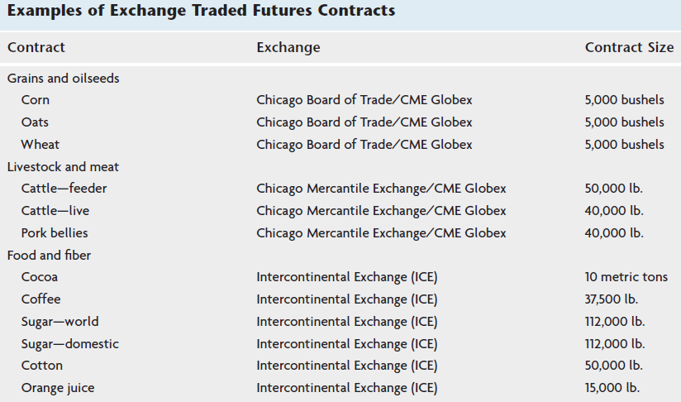
5.3. Thị trường tương lai
Ví dụ các HĐ tương lai được mua bán tại Sở giao dịch

Slide 13
5.3. Thị trường tương lai
5.3.3. Các chủ thể tham gia vào thị trường tương lai
Có 2 nhóm chủ thể chính tham gia: Những người phòng ngừa rủi ro (Hedgers) và những người đầu cơ (Speculators)
Những người phòng ngừa rủi ro cố gắng giảm rủi ro trong danh mục đầu tư hoặc các giao dịch tương lai bằng cách đảm bảo các mức giá mua, giá bán gần nhất với giá tương lai.
Những người đầu cơ sẵn sàng chấp nhận rủi ro trên thị trường tương lai. Họ tham gia vào giao dịch tương lai với hy vọng giá thị trường sẽ theo hướng họ phán đoán.

Slide 14
5.3. Thị trường tương lai
Các chủ thể tham gia vào thị trường tương lai
Những người giao dịch (traders) là cũng là một dạng đầu cơ, họ tận dụng những thay đổi giá trong ngắn hạn để đầu cơ.
Những người giao dịch sẽ thu được lợi nhuận từ những thay đổi giá trong ngắn hạn trên thị trường bằng cách mua và bán tức thời khi giá có xu hướng thay đổi.

Slide 15
5.4. Thị trường quyền chọn
Thị trường quyền chọn
Hợp đồng quyền chọn cho phép người tham gia hợp đồng mua hoặc bán chứng khoán, hàng hóa hoặc các công cụ khác với mức giá xác định trước, gọi là giá thực hiện, vào hoặc trước ngày đến hạn.
Không giống hợp đồng tương lai, người mua hợp đồng quyền chọn có quyền mua hoặc bán, nhưng không bắt buộc mua hoặc bán.
Người mua quyền chọn trả cho người bán quyền chọn một mức phí quyền chọn (an option premium).

Slide 16
5.4. Thị trường quyền chọn
Thị trường quyền chọn
Có hai kiểu quyền chọn:
Quyền chọn kiểu Mỹ: quyền chọn có thể được thực hiện bất kỳ lúc nào trước khi đến hạn.
Quyền chọn kiểu Châu Âu: quyền chọn chỉ được thực hiện vào ngày đến hạn.

Slide 17
5.4. Thị trường quyền chọn
5.4.1. Các loại quyền chọn
Quyền chọn mua (Call option) cho phép người mua quyền (nhưng không bắt buộc) mua tài sản cơ sở tại giá thực hiện. Người bán quyền chọn mua đồng ý bán tài sản cơ sở với giá thực hiện nếu người mua quyền thực hiện quyền chọn mua.
Quyền chọn bán (Put option) cho phép người mua quyền (nhưng không bắt buộc) bán tài sản cơ sở với mức giá thực hiện. Người bán quyền chọn bán đồng ý mua tài sản cơ sở với mức giá thực hiện nếu người mua quyền chọn bán thực hiện hợp đồng để bán tài sản cơ sở.

Slide 18
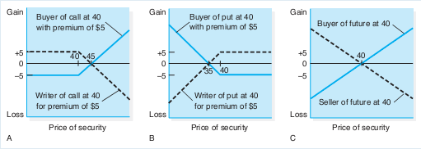
5.4. Thị trường quyền chọn
5.4.2. Lợi nhuận và lỗ của HĐ quyền chọn
Lợi nhuận và lỗ của người mua, người bán các quyền chọn mua và quyền chọn bán khá khác nhau.

Slide 19
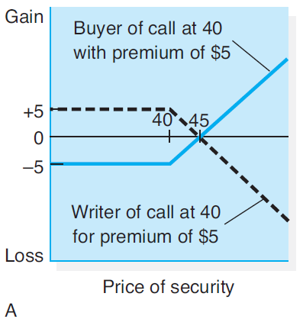
5.4. Thị trường quyền chọn
Lợi nhuận và lỗ trên quyền chọn mua

Slide 20
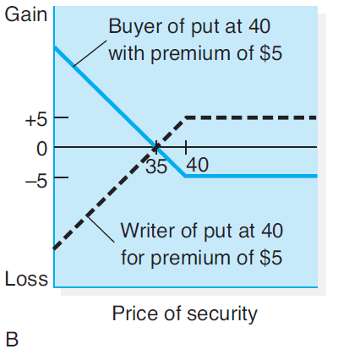
5.4. Thị trường quyền chọn
Lợi nhuận và lỗ trên quyền chọn bán

Slide 21
5.4. Thị trường quyền chọn
5.4.3. Các nhân tố ảnh hưởng đến phí QC chứng khoán
5.4.3.1. Các nhân tố ảnh hưởng đến phí quyền chọn mua
Giá thị trường – Giá thị trường của chứng khoán cơ sở càng cao, phí quyền chọn mua càng cao, các nhân tố khác không đổi.
Sự bất ổn định của chứng khoán – Tính bất ổn định của chứng khoán cơ sở càng cao, phí quyền chọn mua càng cao, các nhân tố khác không đổi.
Thời gian đến hạn của quyền chọn – Thời gian đến hạn của quyền chọn càng dài, phí quyền chọn mua càng cao, các nhân tố khác không đổi.

Slide 22
5.4. Thị trường quyền chọn
5.4.3. Các nhân tố ảnh hưởng đến phí QC chứng khoán
5.4.3.2. Các nhân tố ảnh hưởng đến phí quyền chọn bán
Giá thị trường – Giá thị trường của chứng khoán cơ sở càng cao, phí quyền chọn bán càng thấp, các nhân tố khác không đổi.
Sự bất ổn định của chứng khoán – Tính bất ổn định của chứng khoán cơ sở càng cao, phí quyền chọn càng cao, các nhân tố khác không đổi.
Thời gian đến hạn của quyền chọn – Thời gian đến hạn của quyền chọn càng dài, phí quyền chọn |càng cao, các nhân tố khác không đổi.

Slide 23
5.5. Thị trường hoán đổi
Thị trường hoán đổi
Trong hợp đồng hoán đổi truyền thống, hai chủ thể thỏa thuận để trao đổi những khoản thanh toán bắt buộc trên hai khoản nợ có giá trị ban đầu bằng nhau nhưng khác nhau cách thanh toán.
Hợp đồng hoán đổi giống hợp đồng kỳ hạn khi bảo đảm việc trao đổi giá trị giữa hai đối tác vào thời gian xác định trong tương lai.

Slide 24
5.5. Thị trường hoán đổi
Thị trường hoán đổi
Ví dụ: Nếu A (đối tác thứ nhất của hợp đồng hoán đổi) nợ B (đối tác phía bên kia của hợp đồng hoán đổi) theo lãi suất 4% trên tiền vốn danh nghĩa (notional principal) 1 triệu USD và B nợ A theo lãi suất 3% trên cùng số tiền vốn giả định, họ chỉ cần trao đổi số chênh lệch 10 000 USD để thanh toán chênh lệch lãi suất cho hợp đồng hoán đổi 1 triệu USD. Vốn danh nghĩa - 1 triệu USD không được chuyển giao giữa 2 đối tác, nó chỉ là cơ sở để tính toán số tiền lãi phải trả theo hợp đồng hoán đổi

Slide 25
5.5. Thị trường hoán đổi
Không giống hợp đồng kỳ hạn, hợp đồng hoán đổi thường chỉ chuyển giao phần vốn chênh lệch
Ví dụ, A có thể trả lãi suất cố định 4% trên số tiền vốn danh nghĩa cho B, trong khi đó B có thể trả A: 2%+ lãi suất tín phiếu kho bạc, có thể là 3% nếu lãi suất tín phiếu kho bạc là 1%, (lãi suất này có thể thay đổi theo thời gian).
Số tiền thanh toán của giao dịch thường không được xác định trước mà thường thay đổi theo lãi suất, tỷ giá hối đoái hoặc một số mức giá tương lai khác.

Slide 26
5.5. Thị trường hoán đổi
5.5.1. Hợp đồng hoán đổi lãi suất
Khái niệm: Hợp đồng hoán đổi lãi suất là một thỏa thuận giữa hai bên để trao đổi chuỗi các thanh toán tiền lãi.
Các yếu tố cơ bản trong hợp đồng hoán đổi lãi suất:
Vốn danh nghĩa (notional principal)
Lãi suất cố định
Lãi suất thả nổi
Kỳ hạn mỗi lần thanh toán
Thời hạn hợp đồng hoán đổi

Slide 27
5.5. Thị trường hoán đổi
5.5.1. Hợp đồng hoán đổi lãi suất
Sử dụng HĐ hoán đỗi lãi suất cho việc phòng ngừa rủi ro
Ví dụ: Các định chế tài chính ở Mỹ có các khoản vốn huy động có lãi suất thả nổi nhiều hơn là các khoản cho vay có lãi suất thả nổi dễ bị tác động bất lợi khi lãi suất tăng.
  Các định chế tài chính ở châu Âu huy động các nguồn vốn dài hạn có lãi suất cố định nhưng sử dụng chúng chủ yếu cho các khoản vay có lãi suất thả nổi sẽ gặp bất lợi khi lãi suất giảm.
  HĐ hoán đổi lãi suất cho phép cả hai định chế tài chính này giảm rủi ro khi lãi suất biến động.

Slide 28
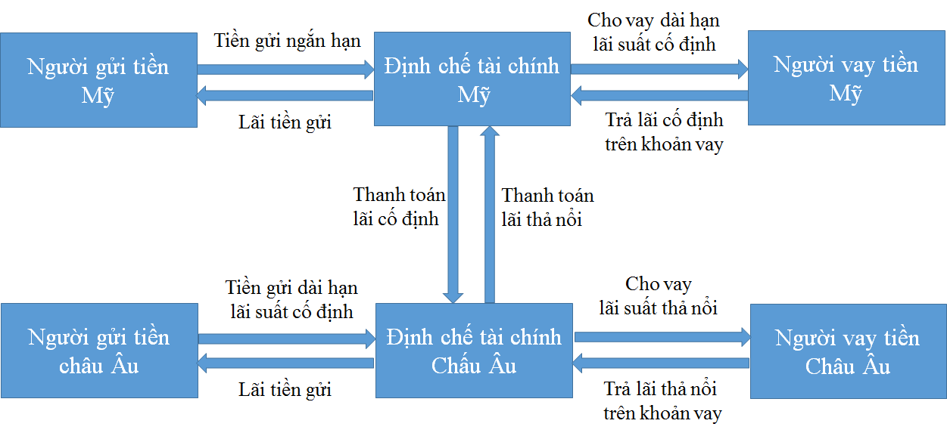
5.5. Thị trường hoán đổi
5.5.1. Hợp đồng hoán đổi lãi suất
Sử dụng HĐ hoán đổi lãi suất cho phòng ngừa rủi ro

Slide 29
5.5. Thị trường hoán đổi
5.5.1. Hợp đồng hoán đổi lãi suất
Sử dụng hợp đồng hoán đổi cho việc đầu cơ
  - Hợp đồng hoán đổi lãi suất đôi khi còn được sử dụng cho mục đích đầu cơ.
  Ví dụ: Một doanh nghiệp có thể tham gia hợp đồng hoán đổi lãi suất để được hưởng lợi từ sự kỳ vọng lãi suất sẽ gia tăng, ngay cả khi hoạt động của DN này không liên quan đến sự biến động lãi suất.
  - Khi hợp đồng hoán đổi được sử dụng cho mục đích đầu cơ, thua lỗ từ hợp đồng hoán đổi có thể được bù đắp từ những khoản lợi nhuận do các hoạt động đầu tư khác mang lại

Slide 30
5.5. Thị trường hoán đổi
5.5.2. Hợp đồng hoán đổi tiền tệ
Khái niệm: Hợp đồng hoán đổi tiền tệ là một sự thỏa thuận mà các loại tiền tệ được trao đổi ở một mức tỷ giá xác định vào các thời điểm cụ thể.
Hợp đồng hoán đổi tiền tệ thường được doanh nghiệp sử dụng để phòng ngừa rủi ro biến động tỷ giá.

Slide 31
5.5. Thị trường hoán đổi
5.5.2. Hợp đồng hoán đổi tiền tệ
Ví dụ: Một công ty ở Mỹ kỳ vọng nhận được 2 triệu bảng Anh mỗi năm trong vòng 4 năm đến. Công ty này muốn cố định tỷ giá mà họ có thể bán bảng Anh trong 4 năm đến. Hợp đồng hoán đổi tiền tệ được thực hiện, xác định mức tỷ giá mà tại đó 2 triệu bảng Anh có thể được chuyển đổi mỗi năm.
Giả định tỷ giá xác định trong hợp đồng là 1,7$, công ty sẽ nhận đươc 3,4 triệu $ hằng năm. Ngược lại, nếu công ty này không ký kết hợp đồng hoán đổi tiền tệ, lượng đô la mà họ nhận được sẽ phụ thuộc vào tỷ giá giao ngay tại thời điểm mà họ chuyển đổi.

Slide 32
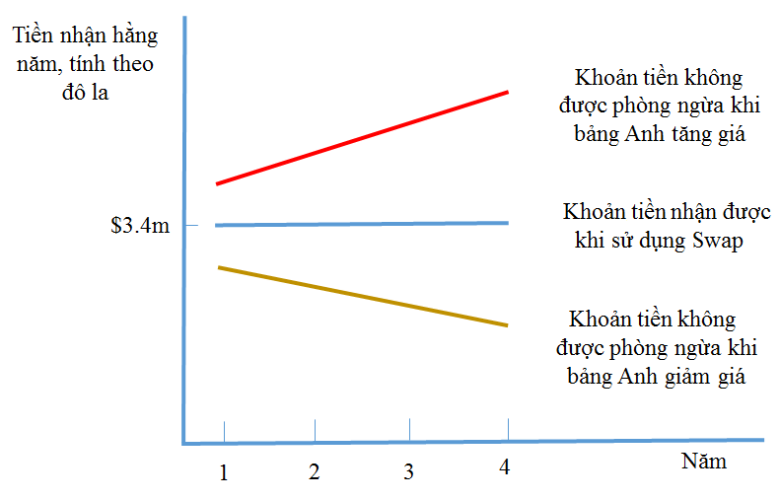
5.5. Thị trường hoán đổi
5.5.2. Hợp đồng hoán đổi tiền tệ
Tác động của hợp đồng hoán đổi tiền tệ

Slide 33
5.6. Sự hình thành và phát triển của thị trường CCTCPS Việt Nam
5.6.1. Sự cần thiết hình thành TTPS Việt Nam và lộ trình phát triển
* Sự cần thiết hình thành
- Xây dựng và phát triển TTCKPS là nội dung quan trong trong Chiến lược phát triển TTCK đến năm 2020 đã được Thủ tướng Chính phủ ban hành
- Đáp ứng nhu cầu đa dạng hóa danh mục đầu tư
- Đáp ứng nhu cầu phòng ngừa, quản lý rủi ro (lãi suất, tỷ giá, giá chứng khoán và hàng hóa…)

Slide 34
5.6. Sự hình thành và phát triển của thị trường CCTCPS Việt Nam
* Lộ trình phát triển
Xu thế phát triển sản phẩm phái sinh tại Việt Nam:
- Phát triển theo lộ trình, không đưa ồ ạt cùng một lúc nhiều sản phẩm phái sinh
- Triển khai các sản phẩm phái sinh đơn giản trước rồi đến các sản phẩm phức tạp hơn sau
- Lộ trình phụ thuộc vào trình độ của các thành viên tham gia thị trường, nền tảng công nghệ, thanh toán, và nhu cầu của thị trường…

Slide 35
5.6. Sự hình thành và phát triển của thị trường CCTCPS Việt Nam
Các giai đoạn phát triển thị trường công cụ TCPS Việt Nam (Theo Quyết định số 336/QĐ-TTg ngày 11/3/2014):
2013-2015: Xây dựng khung pháp lý, hoàn thiện cơ sở vật chất kỹ thuật để vận hành thị trường CKPS
2016-2020: Tổ chức giao dịch các CKPS dựa trên tài sản cơ sở là chứng khoán (chỉ số chứng khoán, trái phiếu Chính phủ, cổ phiếu)
Lựa chọn sản phẩm giai đoạn đầu:
- Loại sản phẩm: Hợp đồng tương lai
- Tài sản cơ sở: Chỉ số cổ phiếu, trái phiếu chính phủ
Sau 2020: Phát triển thị trường CKPS thống nhất dựa trên các tài sản cơ sở theo thông lệ quốc tế

Slide 36
5.6. Sự hình thành và phát triển của thị trường CCTCPS Việt Nam
5.6.2. Thực trạng thị trường công cụ TCPS Việt Nam

